Slide 1
স্বাগতম

Slide 2
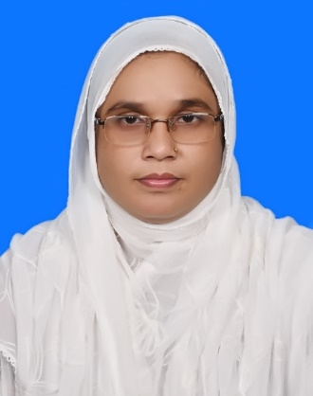
শিক্ষক পরিচিতি
ছালমা আক্তার ( বি ,এ বি এড )
সহকারি প্রধান শিক্ষক
একতা উচ্চ বিদ্যালয় ,ফাকরাবাদ
ঝিনাইগাতি ,শেরপুর ।
ইমেইলঃsalmaakter107554@yahoo.com
ফোনঃ০১৯৭৭৫৭১১২২

Slide 3
পাঠ পরিচিতি
শ্রেণী ঃ ৯ম
বিষয় ঃ বাংলা ১ম
সময় ঃ ৫০মিঃ
তারিখ ঃ ১৮/০৭/১৯ ইং

Slide 4
পূর্ব জ্ঞান যাচাই

Slide 5
আজকের পাঠঃ নিয়তি
হুমায়ূন আহমেদ (১৯৪৮-২০১২)

Slide 6
শিখনফল
গ্রাম বাংলার প্রকৃতির সঙ্গে পরিচয় লাভ করবে।
প্রকৃ্তির ও মানুষের নিবিড় সম্পর্কের স্বরুপ তুলে ধরতে পারবে।
ভাই বোনের গভীর সম্পর্ক বর্নণা করতে পারবে।
নিম্ন মধ্যবিত্ত পরিবারের জীবনযাপন সম্পর্কে ধারণা লাভ করবে।

Slide 7
লেখক পরিচিতি
জন্ম ঃ ১৮৯৪সালে চব্বিশ পরগনায় মুরারি গ্রামে মাতুলালয়ে।
পিতা ঃমহানন্দবন্দোপাধ্যায়,মাতা ঃ মৃণালিনী দেবী।
শিক্ষাগত যোগ্যতা ঃ এস,এস সি ১৯১৪সালে,কলকাতা রিপন কলেজ থেকে আই এ ও ডিস্টিংশনে বি এ ডিগ্রী লাভ করেন।
পেশা ঃকর্মজীবনে হুগলী,কলকাতা ওব্যারাক পুরের বিভিন্ন স্কুলে শিক্ষকতা করেন। উপন্যাস ঃ পথের পাঁচালী, অপরাজিত, ইছামতি।
গল্পগ্রন্থ ঃমেঘমল্লার,মৌরীফুল,যাত্রাবদল।”ইছামতি” উপন্যাসের জন্য ১৯৫১সালে রবীন্দ্র পুরুষ্কার লাভ করেন।
মৃত্যু ঃ১৯৫০সালে ১লা সেপ্টেম্বর ঘাট শিলায় মৃত্যুবরণ করেন।

Slide 8
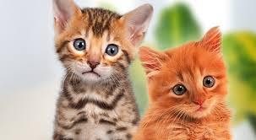
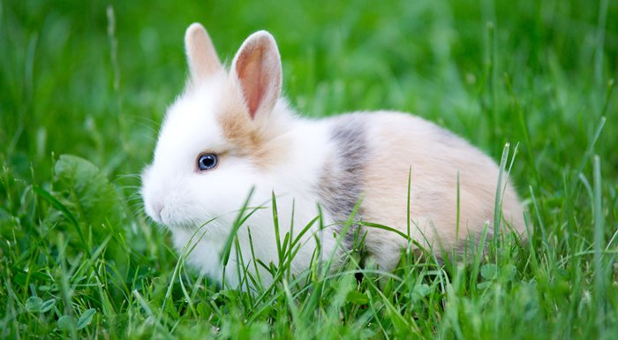
পোষা প্রাণীর ছবি

Slide 9
সরব পাঠ
আম আটি ভেপু গল্পটি বিভূতিভূষণ বন্দোপাধ্যায়ের “পথের পাচালী” উপন্যাস থেকে সংগ্রহ করা হয়েছে।এ গল্পে লেখক গ্রামীণ পরিবেশে বেড়ে ওঠা প্রকতি ঘনিষ্ঠ দুই ভাইবোনের আনন্দিত জীবনের কাহিনী রচনা করেছেন।
মূল কাহীনি ঃ অপু ও দূর্গা হত দরিদ্র পরিবারের দুই শিশু।তাদের বাবা পৌরহিত্য করে কোন রকমে টেনেটুনে সংসার চালান।মা সারাদিন সংসারের কাজ করেন।
অপু,দূর্গা দুজনেই দূরন্ত।দুই ভাই বোনের মধ্যে মধুর সম্পর্ক।সংসারের দারিদ্রের কষ্ট
তাদের জীবনে প্রধান বিষয় হয়ে ওঠেনি।অধিকন্তুগ্রামীণ ফলফলাদি আহারের আনন্দ
এবং বিচিত্র বিষয় নিয়ে তাদের বিস্ময় ও কৌ্তুহল গল্পটিকে শাশ্বত চিরায়ত শৈশবকেই স্মরণ করিয়ে দেয়।এ গল্পে সর্বজয়া পল্লী মায়ের শাশ্বত চরিত্র হয়ে ওঠেছে।

Slide 10
দলীয় কাজ
কুয়াকাটা ঃ লেখকের জীবনী ও সাহিত্য কর্ম সম্পর্কে লেখ।
পাণিহাটা ঃ সর্বজয়া দূর্গার জ্বরে পড়ার আশংকা করেন কেন?
জাবরকাটা ঃ হরিহর রায় দশঘরায় কেন গিয়েছিলেন?-ব্যাখ্যা কর।
খাচকাটা ঃ “আমার কাপর যে বাসি”-অপু এ কথা কেন বলেছিল?

Slide 11
মূল্যায়ণ
আম আটি ভেপু গল্পের রচয়িতা কে?
অপুর খেলনা পিস্তলটির দাম কত?
অনেক দিন হরিহরের বাড়ীটি কি করা হয়নি?
দূর্গার বয়স কত?
অপু তেলের ভার ছুলে মা মারবে কেন?

Slide 12
বাড়ীর কাজ
আম আটি ভেপু গল্পের আলোকে বাংলাদেশের গ্রামীণ জীবন চিত্রের পরিচয় লিখে আনবে।

Slide 13
ধন্যবাদ

